Slide 1
1
분수의 나눗셈
(『수학 』 24~25쪽)
탐구 수학
- 필요한 재료의 양을 구해 볼까요
9
차시

Slide 2
9차시
탐구 수학
학습
문제
필요한 재료의 양을 구해 보아요.

Slide 3
1인분을 만드는 데 필요한
재료의 양 구하기
다음은 참치주먹밥 4인분을 만드는 데 필요한 재료와 재료의 양입니다. 참치주먹밥 1인분을 만드는 데 필요한 재료의 양을 구해 봅시다.
1인분을 만드는 데 필요한 재료의 양을 구하는 방법을 말해 보세요.
나와 있는 재료의 양을 4로 나눕니다.

Slide 4
1인분을 만드는 데 필요한
재료의 양 구하기
1인분을 만드는 데 필요한 재료의 양을 구해 보세요.
4 ÷ 4 = 1(공기) 또는 800÷4=200 (g)
1
2
2 ÷ 4 = (캔) 또는 300÷4=75 (g)
1
4
5
4
5 ÷ 4 = $\left(=\begin{matrix} \\ \end{matrix} \right)$(큰술)
1
1
2
2 ÷ 4 = (작은술)
3
1
2
7
8
÷ 4 = (큰술)

Slide 5
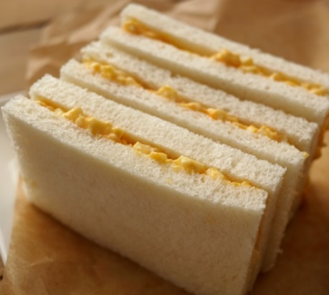
먹고 싶은 음식 1인분을 만드는 데 필요한 재료의 양 구하기
먹고 싶은 음식을 생각해 보고, 음식을 만드는 데 필요한 재료를 인터넷이나 책에서 찾아 써 봅시다.
예)
달걀샌드위치
4
달걀 8개, 식빵 8장,
오이 개, 양파 개,
마요네즈 3큰술
1
2
1
3

Slide 6
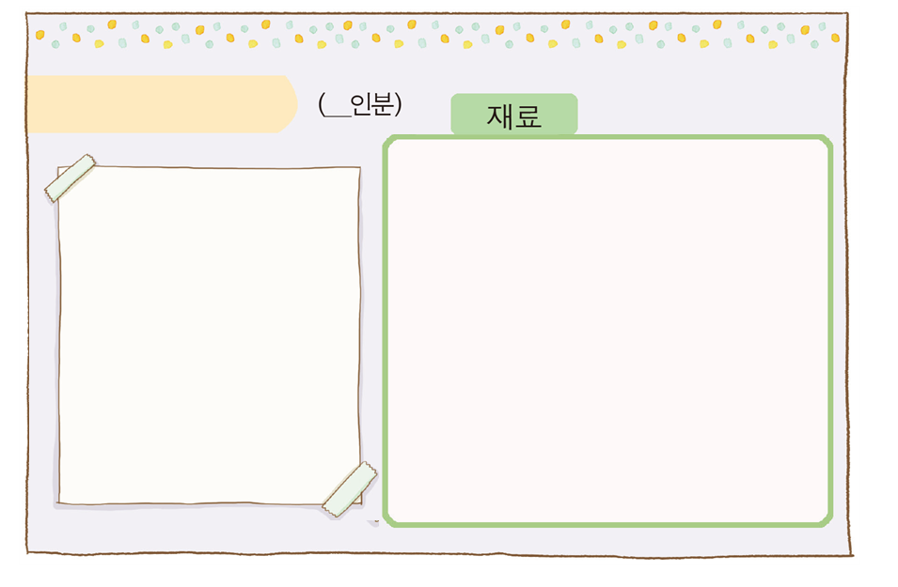
먹고 싶은 음식 1인분을 만드는 데 필요한 재료의 양 구하기
예)
떡볶이
3
흰떡 120 g, 대파 개,
어묵 75 g, 고추장 큰술,
설탕 큰술, 케첩 큰술,
다진 마늘 12 g
1
1
2
1
1
2
4
5
1
1
2

Slide 7
먹고 싶은 음식 1인분을 만드는 데 필요한 재료의 양 구하기
1인분을 만드는 데 필요한 재료의 양을 구해 보세요.
흰떡
120÷3=
40 (g)
달걀
8÷4=2(개)
대파
1
1
2
÷3=
1
2
(개)
식빵
8÷4=2(장)
75÷3=
25 (g)
어묵
오이
1
2
1
8
(개)
1
1
2
1
2
÷4=
고추장
÷3=
(큰술)
양파
1
3
÷4=
1
12
(개)
4
5
4
15
설탕
÷3=
(큰술)
마요네즈
3÷4=
3
4
(큰술)
1
1
2
1
2
케첩
÷3=
(큰술)
다진 마늘
12÷3=4 (g)

Slide 8
9차시
탐구 수학
2
단원
각기둥과 각뿔

